Slide 1
Svet dronov
Aplikácie dronov: Cargo

Slide 2
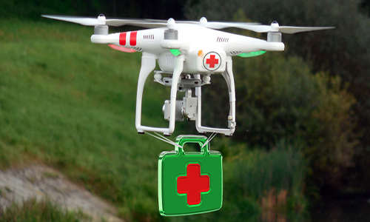
Aplikácie dronov: Cargo
UAV môžu prepravovať lieky a lekárske vzorky do a z neprístupných oblastí.

Slide 3
Aplikácie dronov: Cargo
V roku 2014 oznámil premiér Spojených arabských emirátov, že SAE plánujú spustiť flotilu jednotiek UAV s cieľom zachytiť oficiálnu dokumentáciu a poskytnúť záchranné služby pri nehodách.

